Slide 1
分子生物学与基因工程
第七章 载 体
孙新晓 副教授
生命科学与技术学院

Slide 2
载体（Vector）
基因工程中，通常是把外源DNA片断利用运载工具送入生物细胞，携带外源基因进入受体细胞的这种工具叫做载体。
载体的本质是DNA
人工构建的载体，不仅能携带外源基因进入受体细胞，还能使外源基因在受体细胞中复制甚至表达。

Slide 3
载体的功能及特征
载体的功能
运送外源基因高效转入受体细胞
为外源基因提供复制能力或整合能力
为外源基因的扩增或表达提供必要的条件

Slide 4
载体应具备的特征
具有针对受体细胞的亲缘性或亲和性（可转移性）
具有与特定受体细胞相适应的复制位点或整合位点
具有较高的外源DNA的载装能力
具有多种单一的核酸内切酶识别切割位点（多克隆位点）
具有合适的标记基因

Slide 5
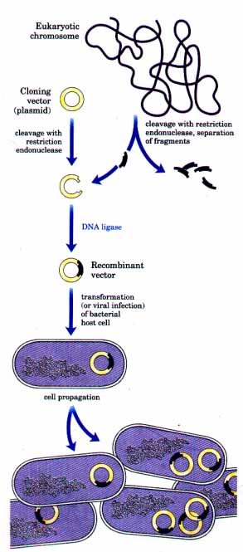

Slide 6
按功能分类
克隆载体
（cloning vector）
对目的基因克隆，建立基因组文库和cDNA文库，有复制子
表达载体
（expression vector）
使目的基因在宿主细胞中表达，既有复制子，又有强启动子
穿梭载体
（shuttle vector）
人工构建的载体，可以在两种不同类的宿主中存活和复制

Slide 7
质粒（Plasmid）
常 用 的 载 体
λ噬菌体载体
柯斯质粒（Cosmid）
单链DNA噬菌体M13
动物病毒
人工染色体 (Artificial chromosome)

Slide 8
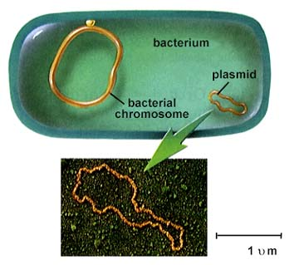
第一节 质粒（Plasmid）
质粒存在于许多细菌以及酵母菌等生物中，是细胞独立于染色体外能够自主复制的环状DNA分子。

Slide 9
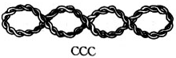
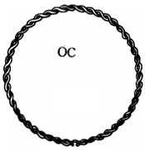
1. 质粒的基本特性
1.1 质粒DNA的构型
两条核苷酸链均保持着完整的环形结构，称为共价闭合环形DNA (cccDNA)，通常呈现超螺旋的SC构型
只有一条DNA链出现有一至数个缺口，称为开环DNA（ocDNA），即OC构型
线性分子DNA (lDNA)，称为L构型
缺口（Nick）

Slide 10
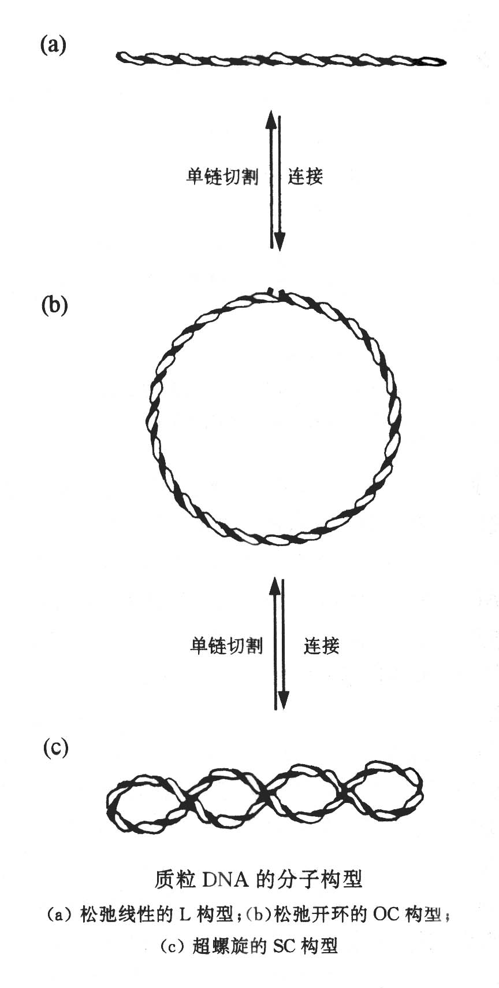
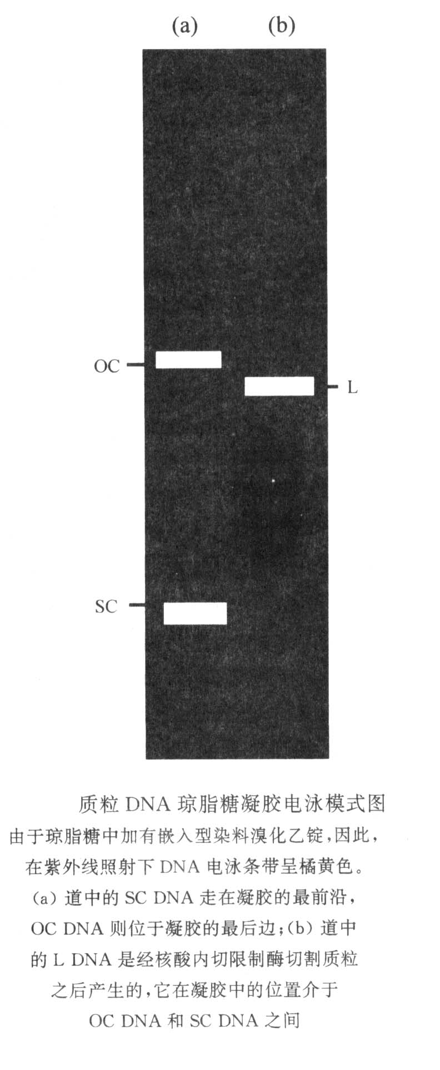

Slide 11
1.2 质粒DNA的分子大小
质粒 | 宿主 | 分子大小/kb
pPbs | 蓝藻 | 1.5
ColE1 | 大肠杆菌 | 6.4
ColV2 | 大肠杆菌 | 140
Ti | 致癌农杆菌 | 330左右
PV21 | 三叶草根瘤菌 | 700
F | 大肠杆菌 | 94

Slide 12
1.3 质粒的自主复制性
质粒能利用寄主细胞的DNA复制系统进行自主复制，质粒上的复制子结构（复制起点及其相关的调控元件）决定了质粒与寄主的对应关系。
根据在每个细胞中的分子数（拷贝数）多少，质粒可分为两大复制类型：
严紧型质粒（Stringent plasmid）
宿主细胞中拷贝数少的质粒，1-数个拷贝
松弛型质粒（Relaxed plasmid）
宿主细胞中拷贝数多的质粒，10个拷贝以上

Slide 13
质粒载体及其拷贝数
质粒 | 复制子 | 拷贝数
pBR322 及其衍生质粒 | pMB1 | 15～20
pUC 系列质粒及其衍生质粒 | 突变的 pMB1 | 500～700
pACYC 及其衍生质粒 | p15A | 10～212
pSC101 及其衍生质粒 | pSC101 | ～5
ColE1 | ColE1 | 15～20

Slide 14
1) 严紧型质粒
复制由质粒自身编码基因合成的功能蛋白调节，同时受宿主菌蛋白合成的影响。严紧型质粒的复制与宿主细胞染色体同步进行。
2） 松弛型质粒
复制由质粒自身编码基因合成的功能蛋白调节，但不受宿主菌蛋白合成的影响。当用蛋白质合成抑制剂使宿主染色体DNA复制受阻时，松弛型质粒的复制依然能进行。

Slide 15
1.4 质粒的不相容性
两个质粒在同一宿主中不能共存的现象称为质粒的不相容性，它是指在第二个质粒导入后，在不涉及DNA限制系统时出现的现象。不相容的质粒一般都利用同一复制系统，从而导致不能共存于同一宿主中。
注意：不要与单拷贝、多拷贝搞混
以大肠杆菌的质粒为例：
ColE1、pMB1 拥有相似的复制子结构，彼此不相容
pSC101、F、RP4 拥有相似的复制子结构，彼此不相容
p15A及其衍生质粒拥有相似的复制子结构，彼此不相容

Slide 16
质粒不相容性的分子机制
两种含有不同复制子结构的不同质粒，在复制时各受自己的拷贝数控制系统的调节，致使两种质粒的最终拷贝数恒定，因此在经过若干复制周期和细胞分裂周期后仍能共处于同一细胞内。
两种含有相似复制子结构的不同质粒，在复制时受到同一种拷贝数控制系统的干扰，致使两种质粒的最终拷贝数不同，其中拷贝数多的质粒在以后的细胞分裂周期中更具优势。

Slide 17
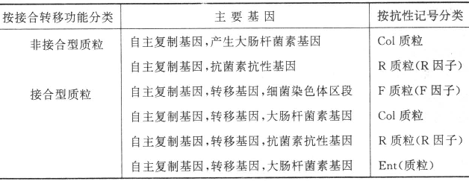
1.5 质粒DNA的转移
接合型的质粒（conjugative plasmid）
G－细菌质粒
非接合型的质粒（non-conjugative plasmid）
接合型质粒：能在天然条件下自发地从一个细胞转移到
另一个细胞（接合作用），如F、Col、R质粒等。
非接合型质粒：不能在天然条件下独立地发生接合作用
如Col、R的其它成员。

Slide 18
F质粒（又称F因子）
某些大肠杆菌细胞中发现的一种最有代表性的单拷贝的接合型质粒。F因子是雄性决定因子，所以F＋细胞又叫雄性细胞，与此相应的F－细胞叫做雌性细胞。 F＋细胞的表面可以形成一种叫做接合管（性须）的结构，它促使雄性细胞和雌性细胞进行配对。
F＋细胞的F因子通过接合管向F－细胞转递，使F－变成F＋，F因子还可改变细胞表面的构造，以防F＋细胞间的接合。

Slide 19
R质粒（又称R因子）
即抗药性因子。R质粒编码一种或数种抗菌素抗性基因，此种抗性通常能转移到缺乏该质粒的受体细胞，使后者也获得同样的抗菌素抗性能力。
Col质粒
此类质粒编码有控制大肠杆菌素合成的基因，即所谓产生大肠杆菌素因子。大肠杆菌素是一种毒性蛋白，它可以使不带Col质粒的亲缘关系密切的细菌菌株致死。

Slide 20
1.6 携带特殊的遗传标记
野生型的质粒DNA上往往携带一个或多个遗传标记基因，这
使得寄主生物产生正常生长非必需的附加性状，包括：
物质抗性 抗生素、重金属离子、毒性阴离子、有机物
物质合成 抗生素、细菌毒素、有机碱
这些标记基因对DNA重组分子的筛选具有重要意义！

Slide 21
选择标记基因
用于鉴别载体的存在，将成功转化了重组/非重组质粒的宿主挑选出来
按用途可分为
筛选标记基因
用于鉴别重组子的存在，将成功转化了重组质粒的宿主挑选出来

Slide 22
1.6.1 选择标记基因
氨苄青霉素抗性基因（Ampicillin resistance gene, amp^{r}）
四环素抗性基因（Tetracycline resistance gene, tet^{r}）
氯霉素抗性基因（Chloramphenicol resistance gene, Cm^{r}, cat）
卡那霉素和新霉素抗性基因
（Kanamycin/Neomycin resistance gene, kan^{r}, neo^{r}）
琥珀突变抑制基因 supF
蔗糖致死基因 sacB

Slide 23
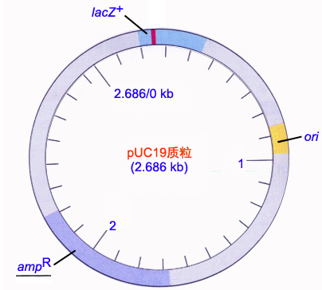
① 氨苄青霉素抗性基因
（Ampicillin resistance gene, amp^{r}）
氨苄青霉素抗性基因是基因操作中使用最广泛的选择标记，绝大多数在大肠杆菌中克隆的质粒载体带有该基因。氨苄青霉素可与细菌转肽酶结合并抑制其活性，从而阻碍细胞壁的合成。amp^{r}基因编码β-内酰胺酶，可特异性切割氨苄青霉素，使其失活。

Slide 24
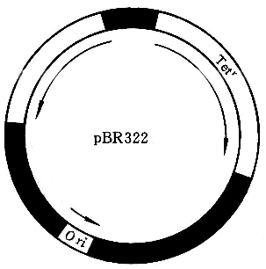
② 四环素抗性基因
（Tetracycline resistance gene, tet^{r}）
四环素可与核糖体30S亚基的一种蛋白质结合，从而抑制核糖体的转位。四环素抗性基因编码一个由399个氨基酸组成的膜结合蛋白，可阻止四环素进入细胞。如pBR322质粒，除了带有氨苄青霉素抗性基因外，还有四环素抗性基因。

Slide 25
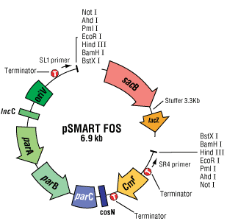
③ 氯霉素抗性基因
（Chloramphenicol resistance gene, cm^{r}, cat）
氯霉素可与核糖体50S亚基结合并抑制蛋白质合成。
cat基因编码氯霉素乙酰转移酶，一个四聚体细胞质蛋白。在乙酰辅酶A存在的条件下，该蛋白催化氯霉素形成氯霉素羟乙酰氧基衍生物，使之不能与核糖体结合。

Slide 26
④ 卡那霉素和新霉素抗性基因
（Kanamycin/Neomycin resistance gene, kan^{r}, neo^{r}）
卡那霉素和新霉素是一种脱氧链霉胺氮基糖苷，都可与核糖体结合并抑制蛋白质合成。卡那霉素和新霉素抗性基因实际就是一种编码氨基糖苷磷酸转移酶的基因。氨基糖苷磷酸转移酶可使这两种抗生素磷酸化，从而干扰了它们向细胞内的主动转移。细胞中合成的这种酶可以分泌至外周质腔，保护宿主不受这些抗生素的影响。

Slide 27
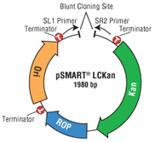
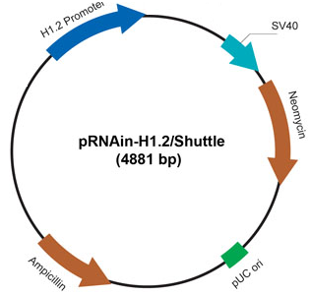
Kanamycin/Neomycin resistance gene, kan^{r}, neo^{r}

Slide 28
⑤ 琥珀突变抑制基因 supF
在基因的编码区中，若某个密码子发生突变后变成终止密码子，则称这样的突变为赭石突变（突变为 UAA），或琥珀突变（突变为 UAG），或乳白突变（突变为 UGA）。
supF 基因编码细菌的抑制性tRNA ，可在 UAG 密码子上编译酪氨酸。
如果在某一宿主中含具琥珀突变的 tet^{r} 基因和 amp^{r} 基因，只有当宿主含有 supF 基因时才会对 Amp 和 Tet 具有抗性。

Slide 29
⑥ 蔗糖致死基因 sacB
来自淀粉水解芽胞杆菌，编码果聚糖蔗糖酶。
在含蔗糖的培养基上sacB 基因的表达对大肠杆菌来说是致死的，因此该基因可用于插入失活筛选重组子。

Slide 30
1.6.2 筛选标记基因
筛选标记主要用来区别重组质粒与非重组质粒
重组质粒：插入了外源片段的质粒
非重组质粒：未插入外源片段的质粒

Slide 31
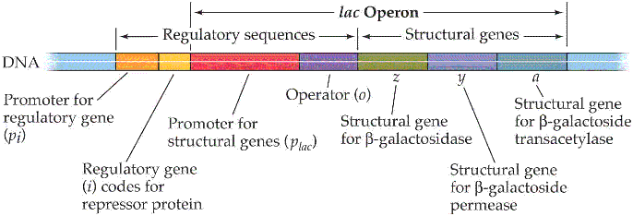
① α-互补（α-complementation）
大肠杆菌乳糖操纵子中的 lacZ 基因编码 β-半乳糖苷酶，该酶具有分解 X-gal（无色底物）并产生蓝色吲哚物的能力。

Slide 32
lacZ 基因的两个突变体：
lacZ′：只编码N端140个氨基酸（α片段）的lacZ基因突变体， α片段无酶学活性。
lacZ△M15：编码 β-半乳糖苷酶的C端（N端第11-41个氨基酸缺失，ω片段）的 lacZ 基因突变体， ω片段无酶学活性。
α互补现象：当α片段和ω片段混合在一起时，可实现互补，恢复β-半乳糖苷酶的活性。

Slide 33
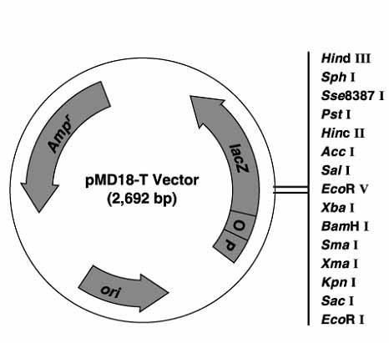
质 粒
lacZ′ ：编码α片段
1) 非重组
lacZ△M15：编码 ω片段
大肠杆菌
宿主
N₂H
COOH
α片段
ω片段
α互补，β-半乳糖苷酶活性
X-gal
蓝色吲哚物

Slide 34
质 粒
2) 重组
插入外源DNA
大肠杆菌
宿主
N₂H
外源AA残基
COOH
破坏了阅读框，阻碍了α片段的正确表达，因此不能与ω片段形成有活性的β-半乳糖苷酶，无法降解X-gal产生蓝色吲哚物。
无α互补能力的N端片段

Slide 35
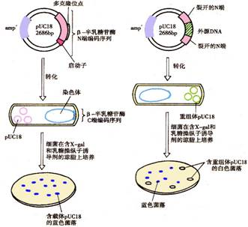

Slide 36
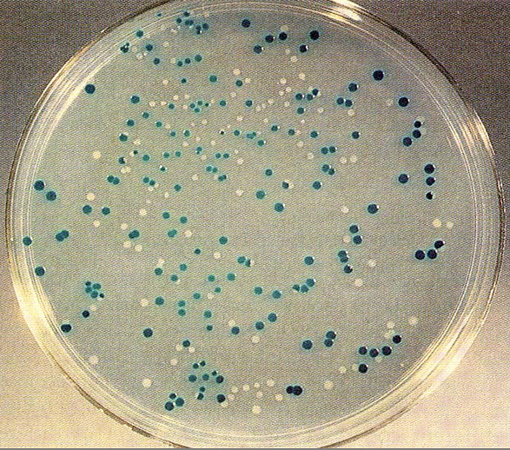

Slide 37
② 插入失活 (insertional inactivation)
外源DNA的插入而导致基因失活的现象称为插入失活
例如，质粒pBR322的BamHI的位点插入外源DNA，然后转化大肠杆菌(Tet^{s}、Amp^{s})。

Slide 38
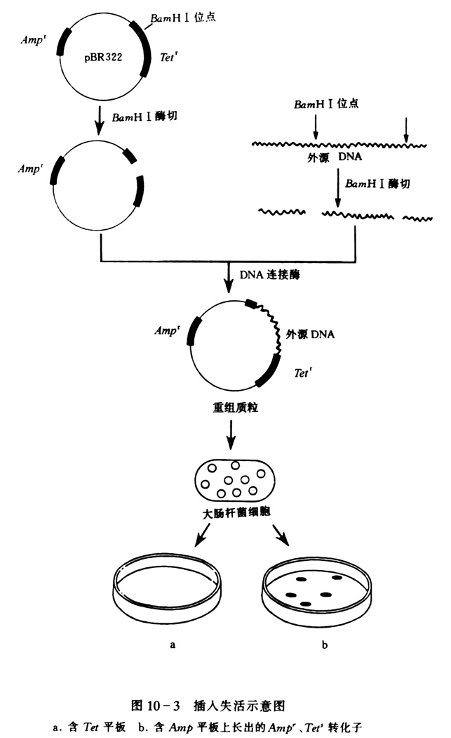
含有重组质粒(即带有外源DNA的质粒)的宿主细胞失去对四环素的抗性，所以不能在含有四环素培养基的平板上生长，但仍能在含有氨苄青霉素的培养基平板上生长。而那些含有不带外源基因质粒的宿主细胞，则可以在含有四环素和氨苄青霉素培养基的平板上生长，这样就很容易筛选到含目的基因的宿主。

Slide 39
2. 质粒DNA的分离纯化
实验室一般使用下列三种方法制备质粒DNA：
氯化铯密度梯度离心法
质粒DNA纯度高、周期长、设备要求高、溴化乙锭污染
碱溶法
质粒DNA纯度低、快速、操作简便
沸水浴法
质粒DNA纯度、操作周期介于氯化铯法和碱溶法之间

Slide 40
氯化铯密度梯度离心法：
用含有EDTA的缓冲液悬浮菌体
proteins
加溶菌酶裂解细菌细胞壁
ocDNA
加CsCl和溴化乙锭
L-DNA
超速离心过夜
cccDNA
紫外灯下吸取cccDNA
RNAs
稀释沉淀cccDNA

Slide 41
碱溶法：
用含有EDTA的缓冲液悬浮菌体
T-DNA
D-DNA
加溶菌酶裂解细菌细胞壁
ocDNA
L-DNA
加NaOH和SDS的混合溶液，去膜释放内含物
cccDNA
加高浓度的醋酸钾溶液，沉淀染色体，去除染
色体DNA及大部分蛋白质
离心取上清液，用苯酚-氯仿萃取，去除痕量的蛋白质
乙醇或异丙醇沉淀水相质粒DNA
用无DNase的RNase去除残余的RNA

Slide 42
沸水浴法：
用含有EDTA和Triton X-100的缓冲液悬浮菌体
加溶菌酶裂解细菌细胞壁
沸水浴40秒钟
离心，用无菌牙签挑去沉淀物
乙醇或异丙醇沉淀质粒DNA

Slide 43
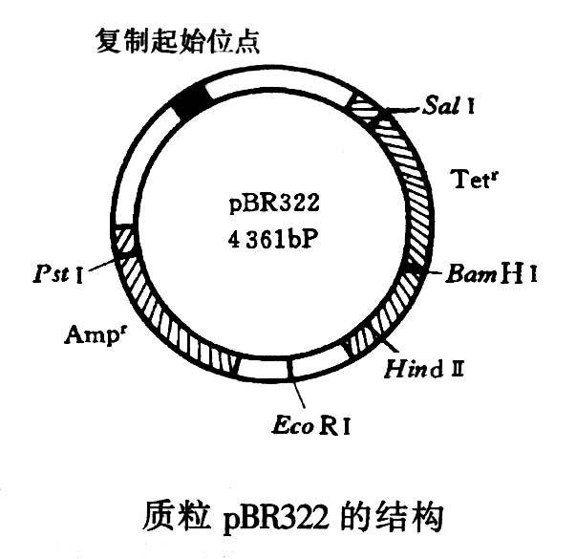
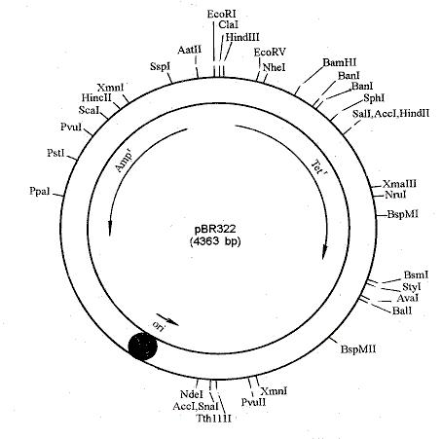
3. 重要的大肠杆菌质粒载体
① pBR322质粒载体

Slide 44
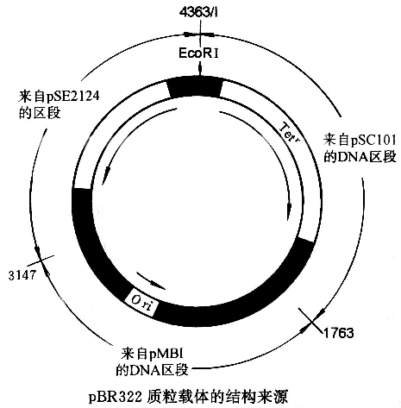
pBR322质粒的三个组成部分：
pSE2124质粒的氨苄青霉素抗性基因（amp^{r}）
pSC101质粒的四环素抗性基因（tet^{r}）
ColE1的派生质粒pMB1的DNA复制起点（ori）

Slide 45
pBR322质粒的主要优点：
具有较小的分子量，pBR322质粒DNA分子为4363 bp
具有两种抗菌素抗性基因可作为转化子的选择记号
具有较高的拷贝数

Slide 46
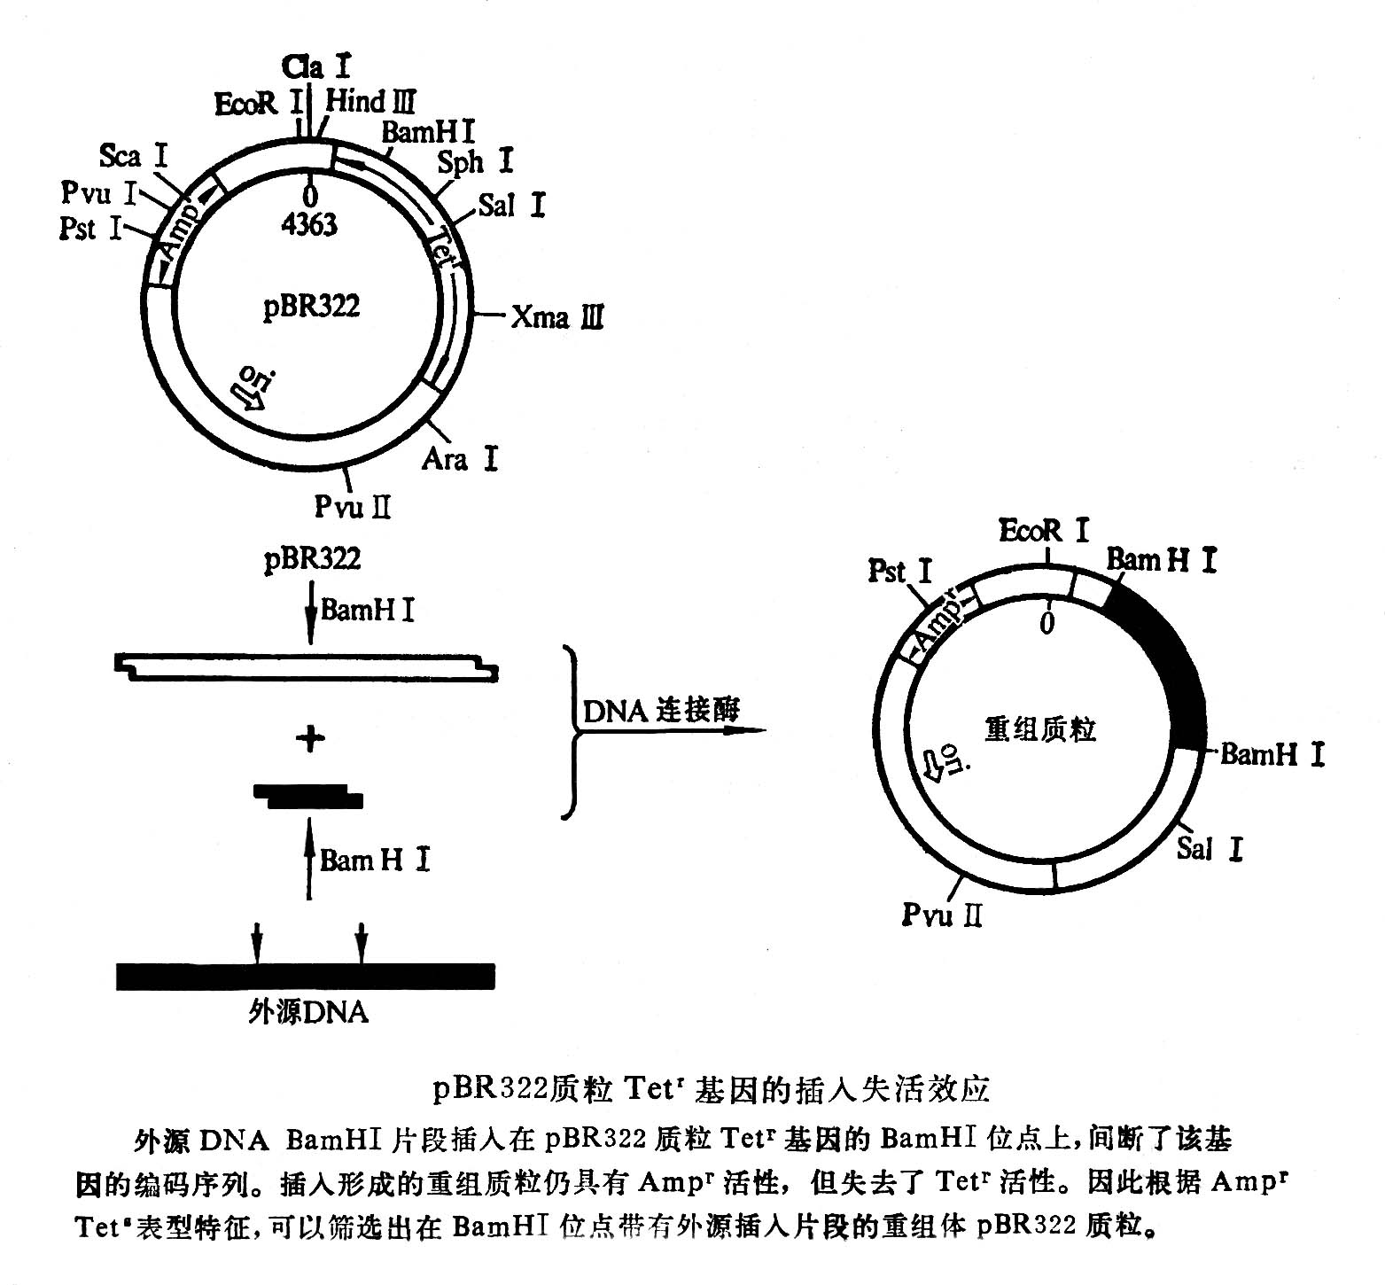

Slide 47
② pUC质粒载体
pUC载体是在pBR322质粒载体的基础上，组入了一个在其5′-端带有一段多克隆位点的lacZ′基因，而发展成为具有双功能检测特性的新型质粒载体系列。
pUC质粒载体包括pUC7、8、9、12、13、18、19、118、119等

Slide 48
pUC质粒的结构特点：
（i）来自pBR322质粒的复制起点（ori）；
（ii）氨苄青霉素抗性基因（amp^{r}），但它的DNA核苷酸序列已经发生了变化，不再含有原来的核酸内切限制酶的单识别位点；
（iii）大肠杆菌β-半乳糖酶基因（lacZ）的启动子及其编码α-肽链的DNA序列，即lacZ′基因；
（iv）位于lacZ′基因中的靠近5′-端的一段多克隆位点（MCS）区段，但它并不破坏该基因的功能。

Slide 49
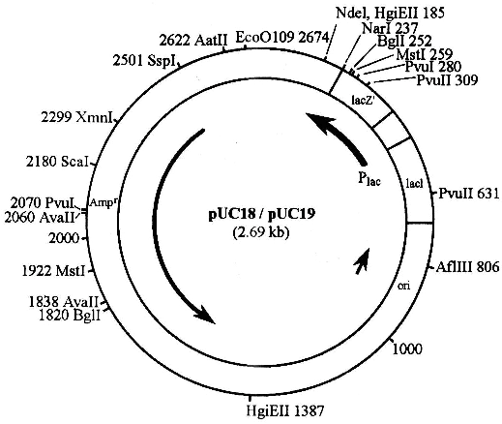
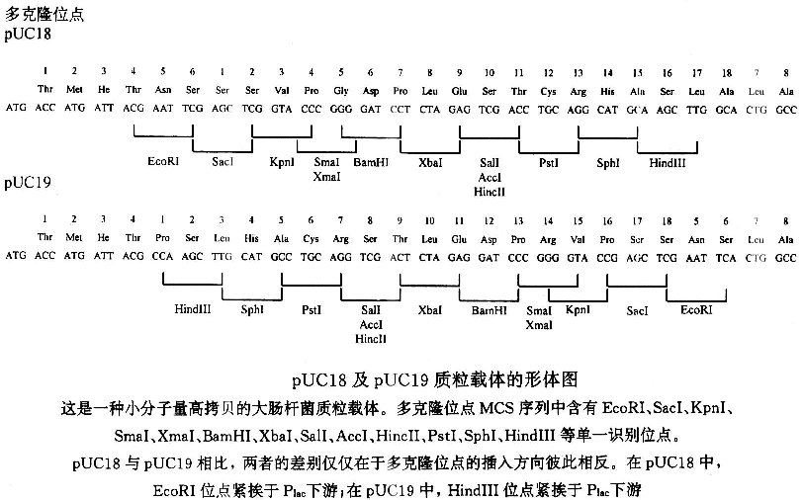

Slide 50
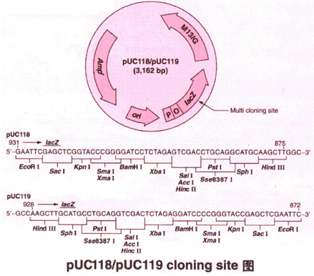

Slide 51
pUC质粒载体的优点：
具有更小的分子量和更高的拷贝数
如pUC8为2750bp，pUC18为2686bp。 pUC8质粒平均每个细胞即可达500～700个拷贝。
适用于化学方法检测
重组体pUC8质粒结构中具有来自大肠杆菌lac操纵子的lacZ′基因，所编码的α-肽链可参与α-互补作用。因此，在应用pUC8质粒为载体的重组实验中，可用X-gal显色的化学方法一步实现对重组体转化子克隆的鉴定。

Slide 52
③ T载体
T载体：一个线性含3’-T突出端的载体用于直接高效地连接PCR产物
PCR产物要求： 3’端含有一个3’-A突出端
是否加A与PCR所使用的聚合酶种类有关，例如Taq聚合酶具有3’加A功能。

Slide 53
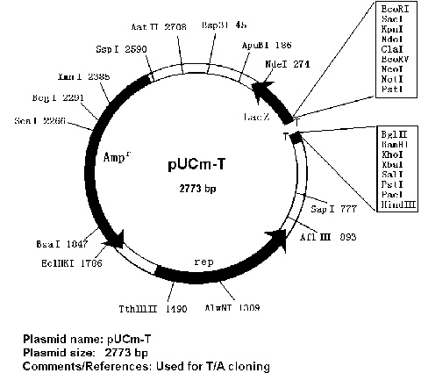

Slide 54
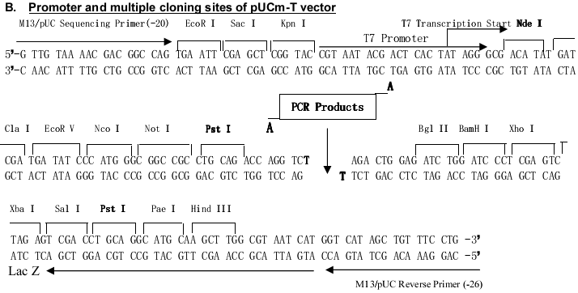

Slide 55
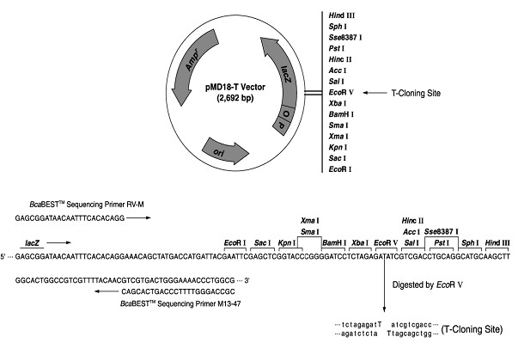
and add T

Slide 56
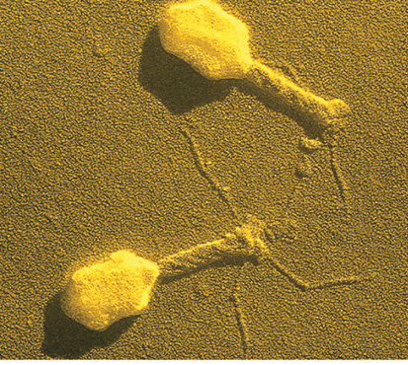
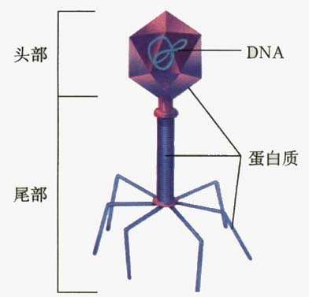
第二节 λ噬菌体载体
噬菌体（phage）是一类细菌病毒的总称，属于细菌寄生物。
噬菌体可以在脱离寄主细胞的状态下保持自己的生命，但一旦脱离了寄主细胞，它就既不能生长也不能复制（依赖于寄主细胞的核糖体、蛋白质合成因子、氨基酸和产能体系）。

Slide 57
噬菌体的生活周期
溶菌周期：指噬菌体将DNA注入寄主细胞后进行自我复制、蛋白衣壳合成和新噬菌体颗粒的组装，最后使寄主细胞破裂而释放出大量的子代噬菌体。
溶源周期：指注入寄主细胞的噬菌体DNA整合到寄主细胞染色体上并可以随着寄主细胞的分裂而进行复制。
整合了噬菌体基因组的细菌被称为溶源性细菌。在溶源性细菌内存在的噬菌体DNA被称为原噬菌体。

Slide 58
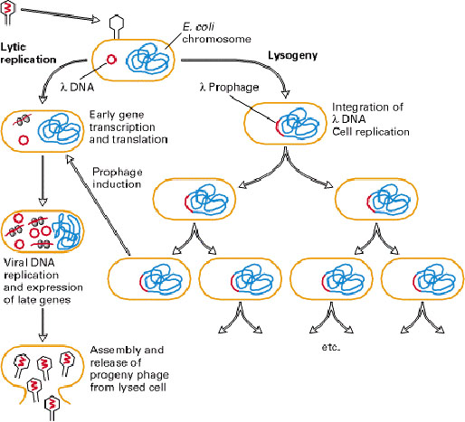

Slide 59
烈性噬菌体，仅具有溶菌生长周期
噬菌体
温和噬菌体，具有溶源生长周期和溶菌生长周期
λ噬菌体是迄今为止研究得最为详尽的一种大肠杆菌双链DNA噬菌体。基因工程学家已经将它发展成为一种有效的基因克隆载体系统。
λ噬菌体属于温和噬菌体，但作为载体，需要它进入溶菌生长周期（控制培养条件）。

Slide 60
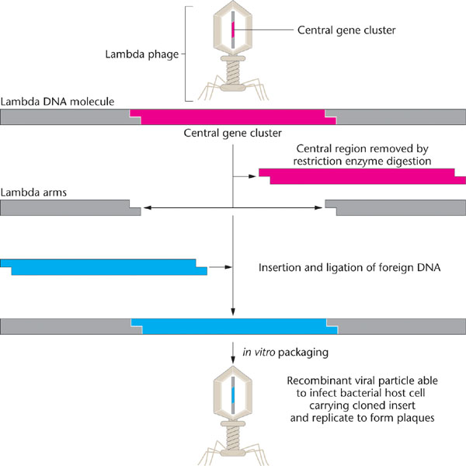
利用λ噬菌体载体（替换型）克隆外源DNA的基本过程
感染大肠杆菌并筛选

Slide 61
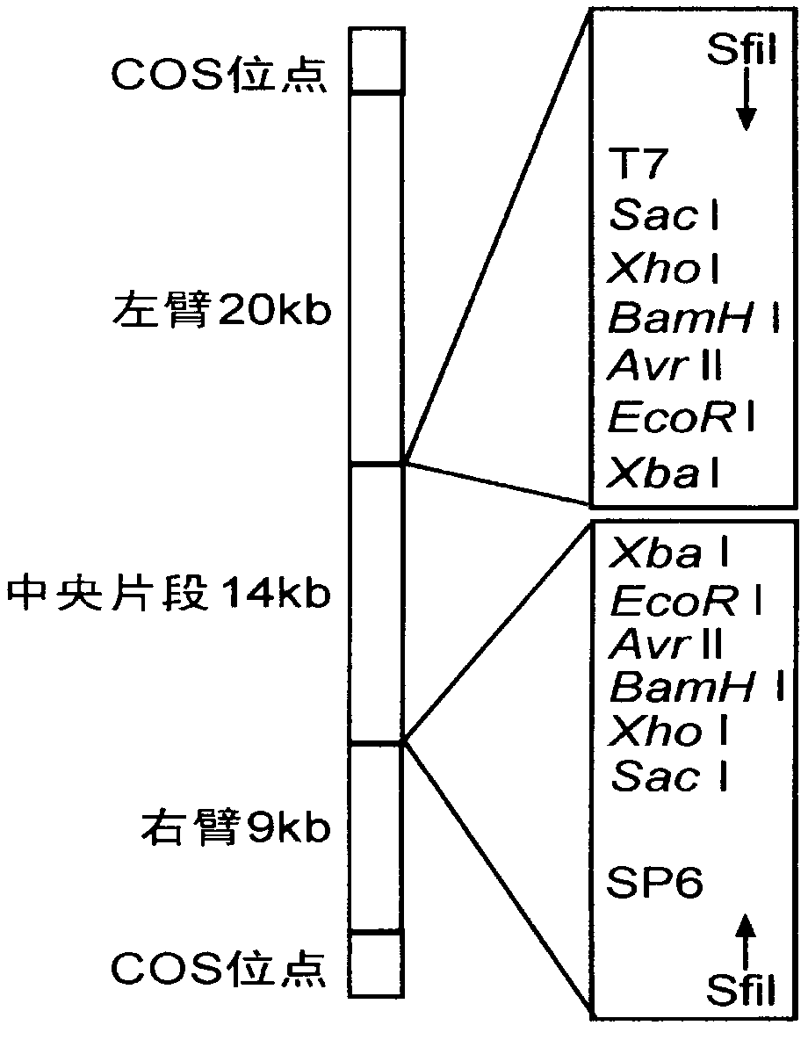
2.1 λ噬菌体的基因组（ λ -DNA）结构
λ-DNA为线性双链DNA分子，全长48502个核苷酸。
λ-DNA至少含有61个基因。
λ-DNA分子两端各含有12个碱基的互补单链，是天然的粘性末端，被称为cos位点。

Slide 62
注入大肠杆菌内的线性双链λ-DNA分子，会迅速地通过cos位点的碱基互补作用，并借助大肠杆菌的DNA连接酶和促旋酶，形成环状双链DNA分子。
5′-CGGGGCGGCGACCTCG-3′
Circular form
3′-GCCCCGCCGCTGGAGC-5′
Ligation
(after infection)
Cleavage
(during packaging)
5′-CG
GGGCGGGCGACCTCG-3′
3′-GCCCCGCCGCTGGA
GC-5′
Linear form

Slide 63
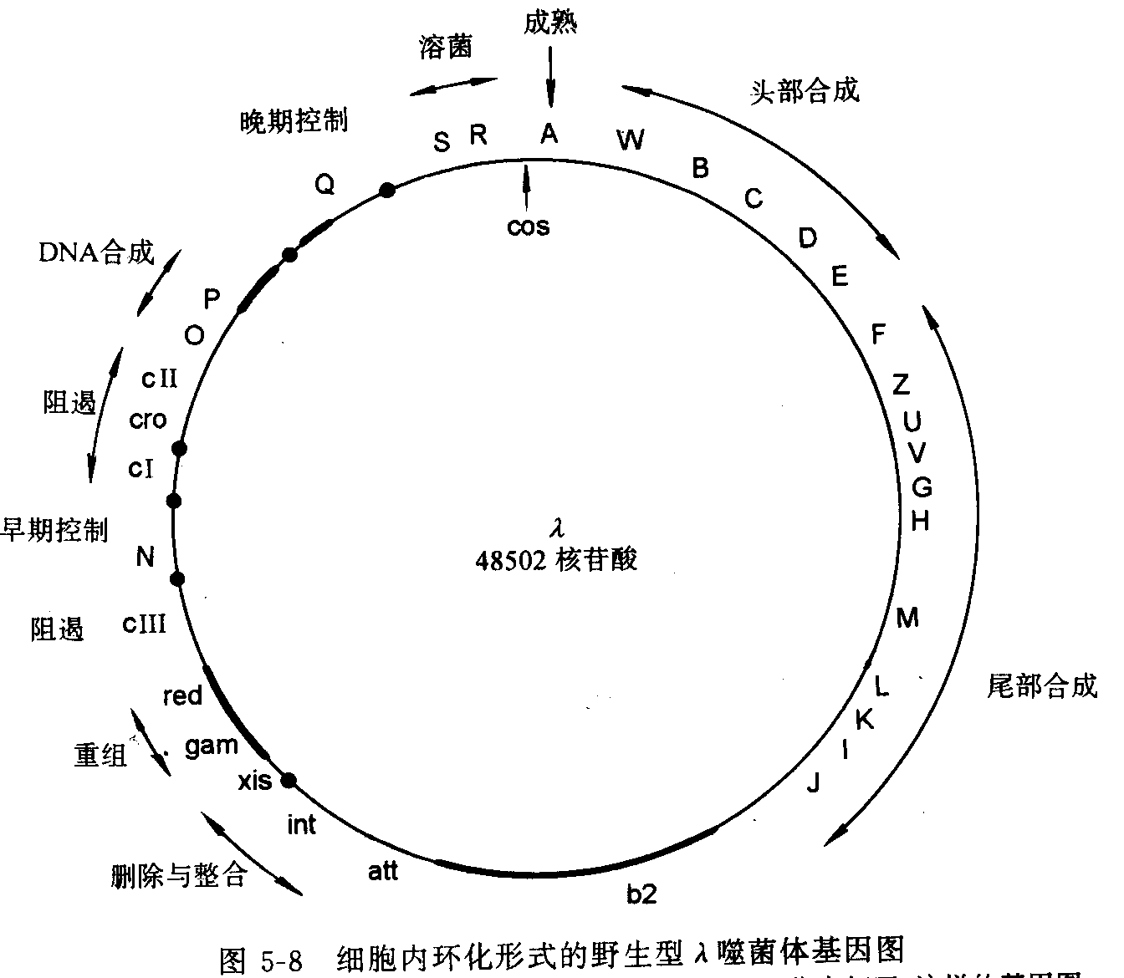

Slide 64
2.2 λ噬菌体载体的构建
野生型λ噬菌体包装的上限为51kb，本身长度为48.5kb，只有当插入的外源DNA片段不大于2.5kb时，才能被蛋白质外壳包装成有感染力的噬菌体颗粒。
野生型λ-DNA上约有40-50%的片段是复制和裂解所非必需的。因此，缩短野生型λ-DNA的长度，可以提高装载量。
根据基因装载方式的不同，可将λ-DNA分成两大类载体：
插入型载体
替换型载体（取代型载体）

Slide 65
2.2.1 插入型载体（insertion vectors）
只具有一个可供外源DNA插入的克隆位点。
外源DNA克隆到插入型的λ载体分子上，会使噬菌体的某种生物功能丧失效力，即所谓的插入失活效应。
免疫功能失活（inacti- vatiort of immunityfunction）
β-半乳糖苷酶失活（inactlvatlon of E.coli β-galactosidase）

Slide 66
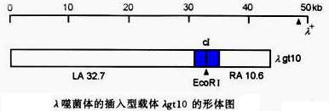
免疫功能失活
λ-DNA中有一段免疫区（cI），有一种核酸内切限制酶的单切割位点。当外源DNA片段插入到这种位点上，不能进入溶源周期。

Slide 67
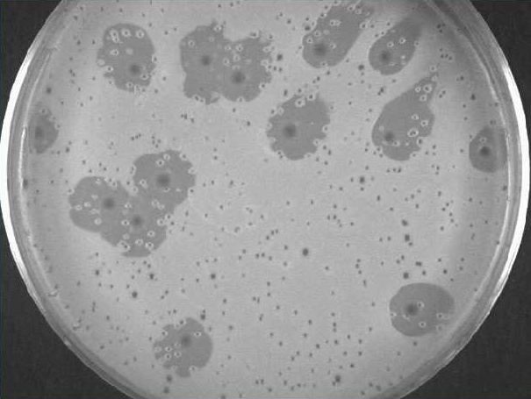
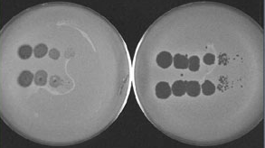
混浊噬菌斑
清晰噬菌斑
有外源DNA插入的λ噬菌体形成清晰噬菌斑（clarification plaques）
无外源DNA插入的亲本噬菌体形成混浊噬菌斑（turbid plaques）

Slide 68
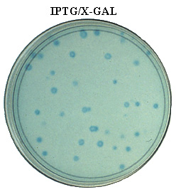
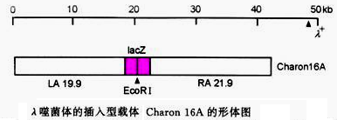
β-半乳糖苷酶失活
λ-DNA中引入lacZ区段，编码β半乳糖苷酶。由这种载体感染的大肠杆菌lac⁻指示菌，涂布在补加有诱导剂和X-gal的培养基平板上，会形成蓝色的噬菌斑。
如果外源DNA插入到lacZ上，便会阻断β-半乳糖苷酶的正常编码，使β-半乳糖苷酶无法合成，只能形成无色的噬菌斑。

Slide 69
插入型载体只能承受较小分子量（一般在10kb左右）的外源DNA片段的插入，应用于cDNA及小片段DNA的克隆。
插入位点
体外包装
载体长度 37 kb
插入片段
体外包装
插入片段大小：
0 - 14 kb
（37 – 51）

Slide 70
2.2.2 替换型载体（replacement vectors）
替换型载体又叫做取代型载体（substitution vector），是一类在λ噬菌体基础上改建的、在其中央部分有一个可以被外源DNA分子插入所取代的DNA片段的克隆载体。
具有成对的克隆位点，在这两个位点之间的DNA区段可以被外源插入的DNA片段所取代。

Slide 71
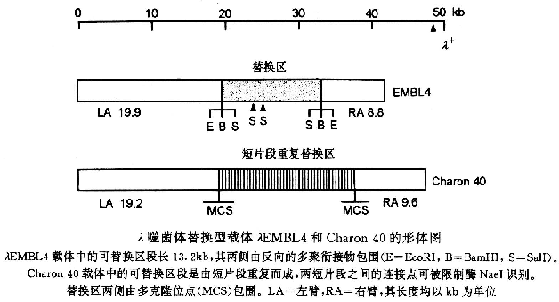

Slide 72
例如：λNM781
λNM781载体中，可取代的EcoRI片段编码有一个supE基因，可抑制寄主细胞lacZ基因的琥珀突变，λNM781感染宿主后能在乳糖麦康基氏（Macconkey）琼脂培养基上产生出红色的噬菌斑，或是在X-gal琼脂培养基上产生出蓝色的噬菌斑。
如果这个具有supE基因的EcoRI片段被外源DNA取代了，那么所形成的重组体噬菌体，在上述这两种指示培养基上都只能产生出无色的噬菌斑。
Notes:
乳糖降解产生酸，中性红pH指示剂

Slide 73
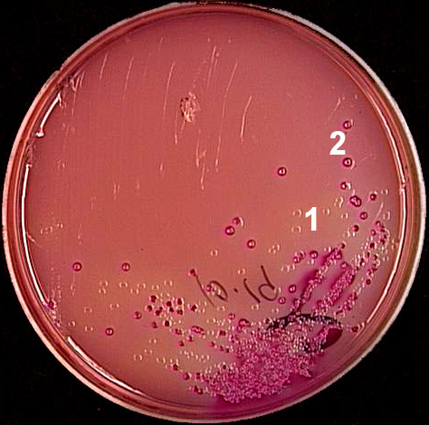
重组λNM781感染写宿主后能在乳糖麦康基氏琼脂培养基上产生无色的噬菌斑
λNM781感染写宿主后能在乳糖麦康基氏琼脂培养基上产生红色的噬菌斑

Slide 74
替换型载体可承受较大分子量的外源DNA片段的插入，所以适用于克隆高等真核生物的染色体DNA
载体长度 26 kb
插入片段
体外包装
最小装载长度 10 kb
（26 – 36）
插入片段
体外包装
最大装载长度 25 kb
（26 – 51）

Slide 75
2.3 λ重组体DNA分子的转染作用与体外包装
2.3.1 λ重组体DNA分子的转染作用
用λ重组体DNA分子直接感染大肠杆菌，使之侵入寄主细胞内。这种由寄主细胞捕获裸露的噬菌体DNA的过程叫做转染（transfection）
λ-DNA的转染作用是一种低效的过程：
野生型λ-DNA转染效率为10⁵～10⁶之间
体外连接的重组λ-DNA，转染效率为10³～10⁴左右
转染效率：即每微克λ-DNA转染产生的噬菌斑数目

Slide 76
2.3.2 λ-DNA的体外包装
λ-DNA的体外包装作用：在离体条件下，将重组体DNA包入噬菌体蛋白质外壳的过程，以形成有功能的噬菌体载体。
λ噬菌体的头部和尾部的装配是分开进行的。头部基因发生了突变的噬菌体只能形成尾部，而尾部基因发生了突变的噬菌体则只能形成头部。将这两种不同突变型的噬菌体的提取物混合起来，便能够在体外装配成有生物活性的噬菌体颗粒。

Slide 77
头部基因
琥珀突变型
尾部基因
琥珀突变型
Sup⁻细菌
头部基因
提取物
尾部基因
提取物
重组λ -DNA分子
完整的噬菌体

Slide 78
2.3.3 λ噬菌体DNA的包装限制问题
λ噬菌体头部外壳蛋白质容纳DNA的能力：
上限不得超过其正常野生型DNA总量的5％左右
下限不得少于正常野生型DNA总量的75％
按野生型λ-DNA分子长度为48 kb计算
λ噬菌体的包装上限是51 kb
编码必要基因的DNA区段占28 kb
因此，λ载体克隆外源DNA的理论极限值应是23 kb

Slide 79
2.4 亲本和重组λ-DNA的分离纯化：
将大肠杆菌在含有麦芽糖的培养基中培养至对数生长期
加入λ噬菌体或重组λ噬菌体的悬浮液，37℃培养1小时
用新鲜培养基稀释，继续培养4-12小时。这时噬菌体颗粒
密度已达10¹³ -10¹⁴ / L，大肠杆菌细胞已完全裂解
超速离心，沉淀噬菌体
苯酚抽提，释放λ-DNA
乙醇或异丙醇沉淀λ-DNA

Slide 80
2.5 λ-DNA作为载体的优点：
λ-DNA可在体外包装成噬菌体颗粒，能高效感染大肠杆菌
λ-DNA载体的装载能力为25 kb，远远大于质粒的装载量
重组λ-DNA分子的筛选较为方便
重组λ-DNA分子的提取较为简便
λ-DNA载体适合克隆和扩增外源DNA片段，但不适合表达
外源基因

Slide 81
第三节 其他载体
3.1 柯斯质粒（cosmid）
一类由人工构建的含有λ-DNA的cos序列和质粒复制子的特殊类型的质粒载体（cosmid vectors）
1978年，J. Coffins及B. Hohn等人发展出柯斯质粒载体
“cosmid”一词是由英文“cos site-carrying plasmid”缩写而成的，其原意是指带有粘性末端位点（cos）的质粒。
其上的cos位点可识别噬菌体外壳蛋白。凡具有cos位点的任何DNA分子只要在长度上相当于噬菌体的基因组，就可以同外壳蛋白结合而被包装成类似噬菌体λ的颗粒。因此，插入柯斯质粒载体的外源DNA片段的长度可大于40kb，从而大大增加了载体的携带能力。

Slide 82
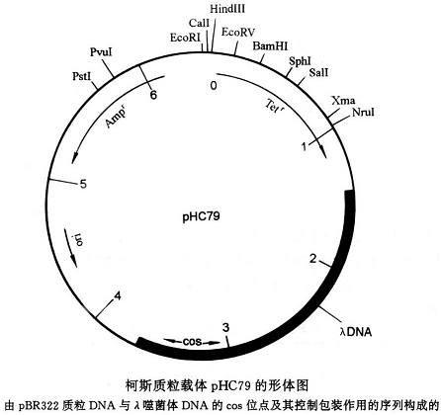
1.8 kb的λ-DNA片段 + pBR322片段
装载范围为31 - 45 kb
由于柯斯质粒不再携带噬菌体包装蛋白基因，因此重组DNA分子在细胞内不能形成噬菌体颗粒。

Slide 83
柯斯质粒载体的特点：
能像λ-DNA那样进行体外包装，产生类似于λ噬菌体的颗粒，并高效感染受体细胞
能像质粒那样在受体细胞中自主复制
重组操作简便，筛选容易
装载量大，且克隆片段具有一定的大小范围
不能体内包装，不裂解受体细胞

Slide 84
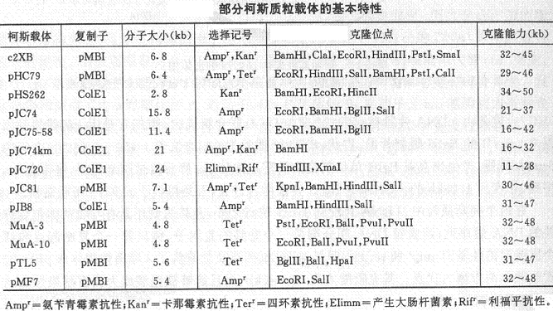

Slide 85
柯斯克隆：
应用柯斯质粒载体，在大肠杆菌细胞中克隆大片段的真核基因组DNA技术，叫做“柯斯克隆”（cosmid cloning）。
由于线性λ噬菌体DNΑ分子末端存在cos位点，在λ噬菌体的正常生命周期中，会产生由数百个λ-DNA组成的多连体。
末端酶（terminase）或Ter体系：λ噬菌体具有的一种位点特异的切割体系（site-specific cutting system），能识别两个相距适宜的cos位点，将多连体分子切割成λ单位长度的片段，并将它们包装到λ噬菌体头部中去。

Slide 86
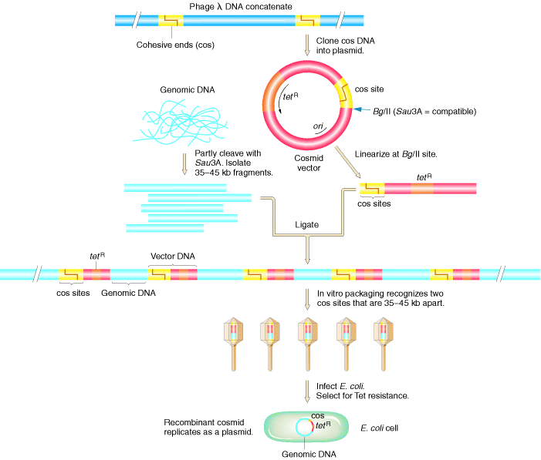

Slide 87
柯斯质粒作为载体的缺陷：
载体自身只相当于可以插入片段的1/10左右，所以常出现载体与载体连接的现象。
插入载体的外源DNA较大，而噬菌体颗粒的包装能力有限，所以一般每个载体只能装载一个外源DNA片段。如果装载两个片段，则很有可能将超过包装成噬菌体颗粒的限度。
细菌的菌落体积远大于噬菌斑，因此如用柯斯质粒制备基因文库，则筛选含某一DNA片段的菌落很费时间。

Slide 88
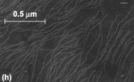
3.2 单链DNA噬菌体载体 （M13）
M13噬菌体载体是一种含单链环状（+）DNA（ssDNA）的丝状大肠杆菌噬菌体，其基因组大小为6.4kb。
2700个外壳蛋白分子
用来获得大量的单链DNA片段，这种单链DNA片段可用于测定DNA序列、基因的定点突变研究、异源双链DNA分析等。

Slide 89
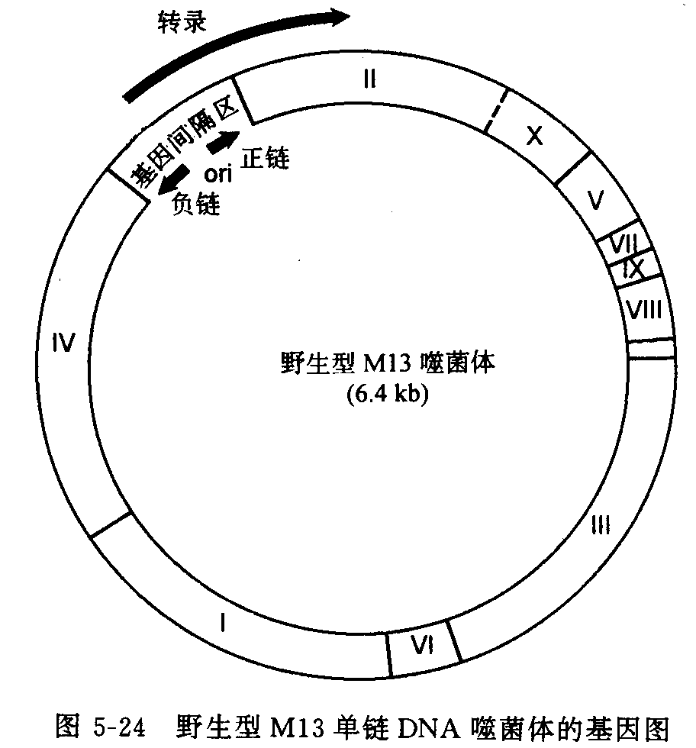
间隔区

Slide 90
Phage M13 replication in the host cell:
Nicked by gene 2 protein
RNA pol
θ replication
DNA polIII
+
±
RF
+
ss-Rolling circle replication, then cut and ligate
Coated with
gene 5 protein
Gene 5 protein is replaced by gene 8 protein ect.
Linear M13 phage released from the cell.

Slide 91
M13 DNA载体的构建：
单链 DNA 的酶切和连接是比较困难的，因此M13噬菌体在用作载体时是利用其双链状态的RF DNA。RF DNA很容易从感染细胞中纯化出来，可以象质粒一样进行操作，并可通过转染再次导入大肠杆菌细胞。
III VI I IV II X V VII IX VIII
野生型M13RF-DNA
III VI I IV II X V VII IX VIII
M13mp系列载体
polylinker
lacZ′

Slide 92
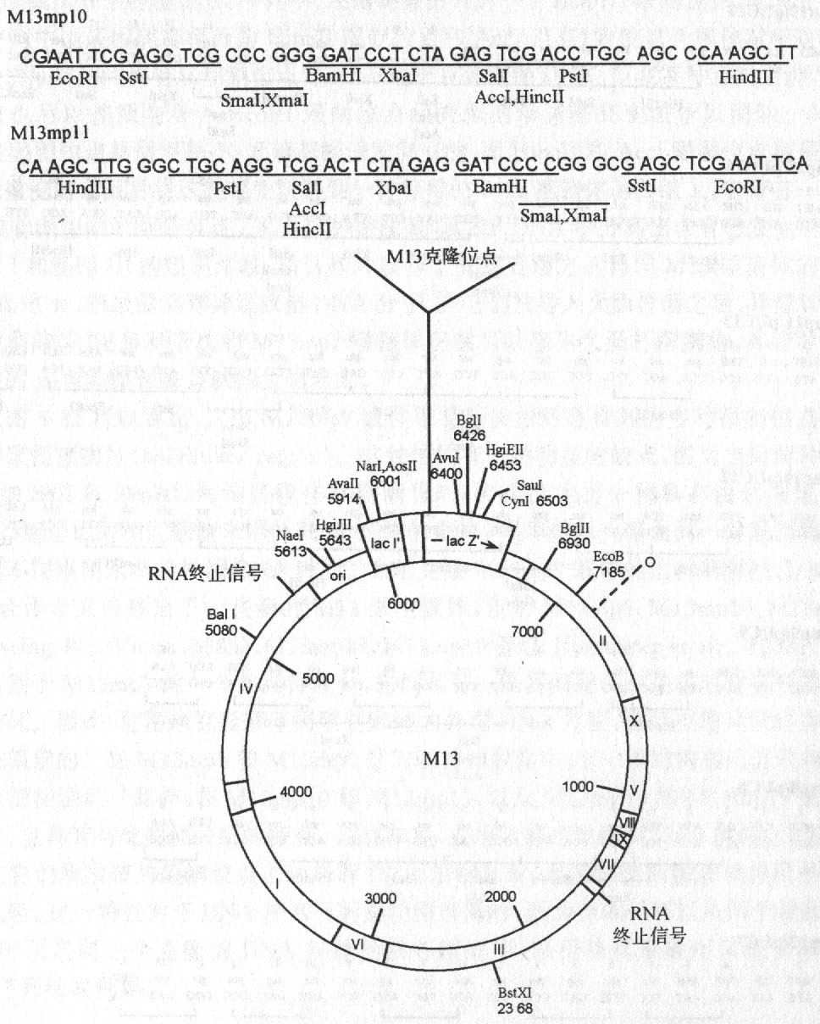
M13克隆载体MCS与分子结构图

Slide 93
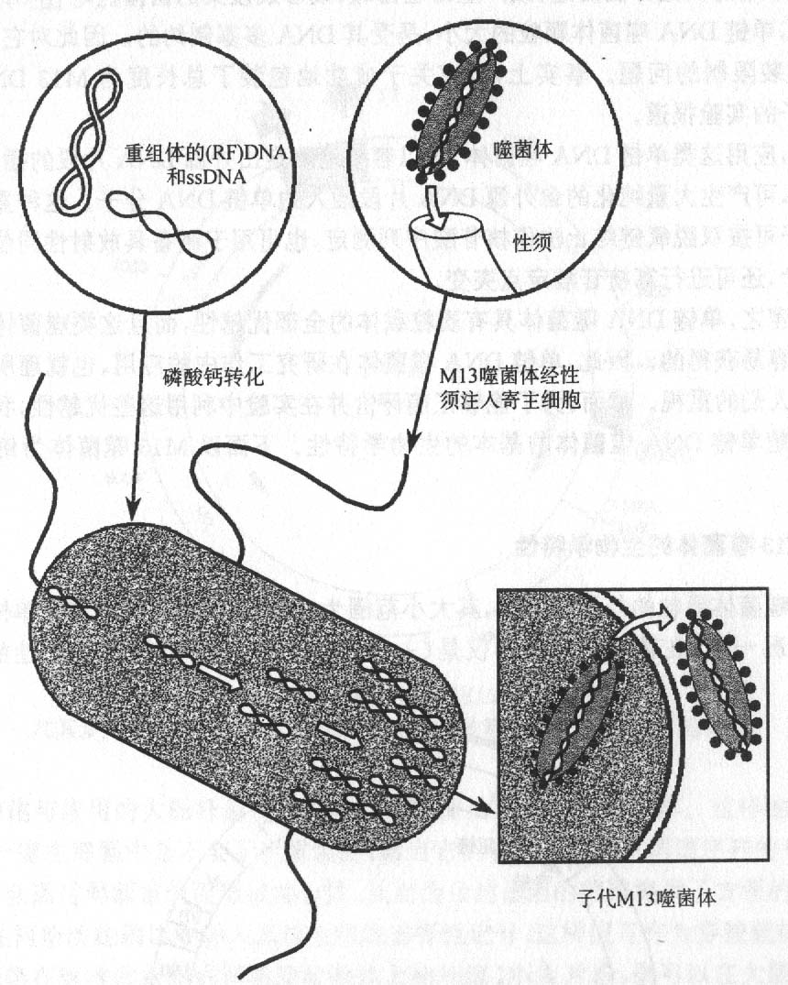
转染
感染：仅雄性（F⁺）大肠杆菌
转染：雄性（F⁺）和雌性（F⁻）大肠杆菌

Slide 94
M13 DNA载体的特点：
克隆的DNA片段以特定单链的形式输出受体细胞
M13重组分子筛选简便
被M13噬菌体感染的受体细胞生长缓慢，形成混浊斑，易于辨认挑选。而且重组分子越大，混浊斑的混浊度亦越大。
M13-DNA载体的最大缺陷是装载量小，只有1.5 kb

Slide 95
3.3 植物基因工程载体Ti质粒
几乎所有的双子叶植物尤其是豆科类植物的根部常常会形成根瘤，这是由于植物根部被一种革兰氏阴性土壤杆菌农杆根瘤菌感染所致，其致瘤特性是由该菌细胞内的野生型 Ti（Tumor-inducing）质粒介导的。

Slide 96
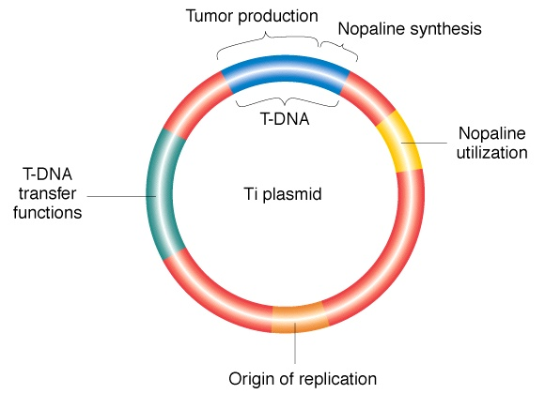

Slide 97
Ti 质粒的结构与功能
整个质粒 160 - 240 kb
其中 T-DNA 12 - 24 kb
tms 的编码产物负责：
合成吲哚乙酸
tmr 的编码产物负责：
合成植物分裂素
tmt 的编码产物负责：
合成氨基酸衍生物
冠瘿碱

Slide 98
Ti 质粒致瘤的分子机制
损伤的植物根部会分泌出乙酰丁香酸和羟基乙酰丁香酸，它们能诱导Ti质粒上的vir基因以及根瘤菌染色体上的一个操纵子表达。vir基因产物将Ti质粒上的T-DNA单链切下，而根瘤菌染色体上的操纵子表达产物则与单链T-DNA结合形成复合物，后者转化植物根部细胞，并整合入到植物基因组。

Slide 99
Ti 质粒的改造
除去T-DNA上的生长素（tms）和分裂素（tmr）生物合成基因，因为大量的生长素和分裂素会抑止细胞再生长为整株植物；
除去T-DNA上的有机碱生物合成基因（tmt）；因为有机碱的合成大量消耗精氨酸和谷氨酸，影响植物细胞的生长；
除去 Ti 质粒上的其它非必需序列，最大限度地缩短载体的长度；
安装大肠杆菌复制子，使其能在大肠杆菌中复制，以利于克隆操作；
安装植物细胞的筛选标记，如 neo^{r} 基因，使用植物基因的启动子和polyA化信号序列；
安装多聚人工接头以利于外源基因的克隆。

Slide 100
二元整合转化程序
将外源基因克隆在大肠杆菌-农杆菌穿梭质粒的T-DNA区内；
重组质粒直接转化农杆菌株，该菌株携带只含vir区不含T-DNA区的Ti辅助质粒；
以上述重组农杆菌感染植物细胞。

Slide 101
3.4 人工染色体载体（Artificial chromosome vectors）
人类、动物、植物的全基因组序列分析往往需要克隆数百甚至上千kb的DNA片段，此时柯斯质粒和噬菌粒载体的装载量也远远不能满足需要。
将细菌接合因子或酵母菌染色体上的复制区、分配区、稳定区与质粒组装在一起，即可构成人工染色体载体。当大片段的外源DNA克隆在这些染色体载体上后，便形成重组人工染色体，它能像天然染色体那样，在受体细胞中稳定的复制并遗传。

Slide 102
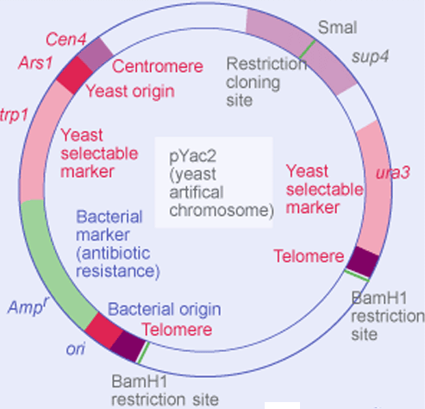
目前常用的人造染色体载体包括：
Yeast artificial chromosome
YAC
酵母人工染色体载体

Slide 103
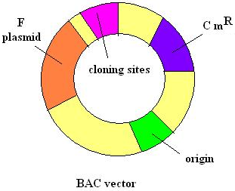
Bacterial artificial chromosome
BAC
细菌人工染色体

Slide 104

P1 artificial chromosomes, PAC, P1人工染色体
Transformation-competent artificial chromosome, TAC, 可转化人工染色体
Binary bacterial artificial chromosome , BIBAC, 双元细菌人工染色体

Slide 105
各类典型基因克隆载体的容量
Cloning vector | Size of insert
Standard high copy number plasmid vectors | 0-10 kb
Bacteriophage l insertion vectors | 0-10 kb
Bacteriophage l replacement vectors | 9-23 kb
Cosmid vectors | 30-44 kb
Bacteriophage P1 | 70-100 kb
PAC (P1 artificial chromosome) vectors | 130-150 kb
BAC (bacterial artificial chromosome) vectors | up to 300 kb
YAC (yeast artificial chromosome) vectors | 0.2-2.0 Mb

